Slide 1




Analisis de datos e inferencia estadica
4 de mayo 2026
Avance 2
N.C - Nutrición Consciente
Profesor: Karen Oróstica
Ayudante: David Hernández
Integrantes: Benjamin Buzeta
Sebastian Bunzli
Daniel Romero

Slide 2

Indice
Información
Aplicación
Resultados
Contextualización y origen de los datos
Variables clave del dataframe
Prueba de hipótesis
- Desarrollo y resultados
01
05
10
Media de alimentos saludables por comuna, índice de pobreza y registro de matricula
Desarrollo y continuación de Apis
02
Pregunta de investigación
07
11
03
Diagrama metodológico
08
Correlaciones de las variables
12
Modelo de regresión lineal
Test de hipótesis
- Planteamiento
09
Conclusiones de los gráficos
13
Conclusión
04

Slide 3

Contextualización y origen de los datos
Este proyecto se dedica a analizar, elaborar y explicar los datos obtenidos del caso 16 - Nutrición, en el curso analisis de datos e inferencia estadistica.
La base de datos consiste en un conteo de alimentos saludables y no saludables, correspondientes a cada local en una proximidad dentro de 400 metros pertenecientes a 6 colegios seleccionados, pertenecientes a 3 comunas; La Granja, San Joaquin y Macul.
Este conteo permite realizar las siguientes preguntas:

Slide 4
Pregunta de investigación
Este proyecto busca analizar la nutrición disponible a los estudiantes de estos colegios y comunas para verificar que todos tienen acceso a alimentos saludables, sin diferenciaciones por clase social o aforo estudiantil.
¿Existen diferencias en la disponibilidad de alimentos saludables en los entornos alimentacios analizados, y en qué medida estas diferencias se relacionan con variables socioeconómicas y escolares, como el porcentaje de pobreza por ingresos y la matrícula estudiantil?

Slide 5
Diagrama Metodologico
Semana
7
Plantea-miento
¿Se pueden identificar locales sin verificación presencial?
Datos a usar:
Entornos alimentarios 2024-2025 (≈250 registros)
Requerimiento:
Limpieza y preparacion para exploracion.
Semana
8
Analisis
Promedios, dispersión, distribución por zonas
APIs vs. registros en terreno (coincidencias + ventajas/desventajas)
Google Places + Overpass (OSM) para locales cercanos sin campo
Semana
9
Evaluacion
Cobertura, precisión, errores por API
Automatización para futuros estudios (ahorro tiempo/recursos)

Slide 6
Test de hipotesis
A partir de la literatura existente, se espera que en comunas con mayor pobreza por ingresos exista una menor disponibilidad de alimentos saludables en los entornos alimentarios cercanos a escuelas. Para evaluar esta hipótesis, se plantea:
Hipótesis nula (H₀): No existe asociación entre el total de alimentos saludables y la tasa de pobreza comunal.
- Correlación = 0
Hipótesis alternativa (H₁): Existe asociación entre el total de alimentos saludables y la tasa de pobreza comunal.
- Correlación ≠ 0
Variables analizada:
Total_alimentos_saludables (disponibilidad de alimentos saludables)
pobreza_ingresos_2024 (porcentaje de pobreza por ingresos según SAE 2024, a nivel comuna)
Nivel de significancia: α = 0.05

Slide 7
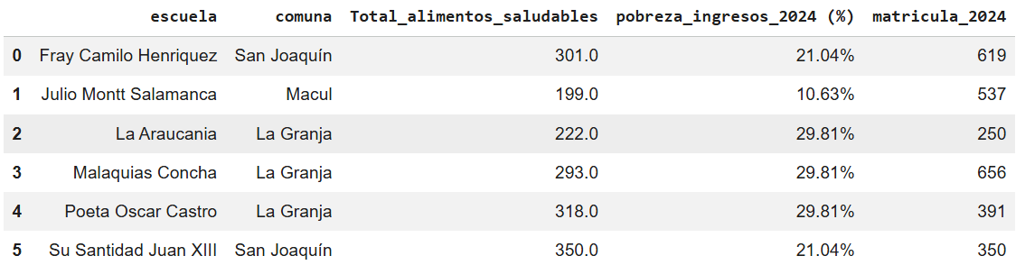
Variables clave
Guarda las 6 escuelas seleccionadas
Registra la comuna por locación
Guarda el total de alimentos saludables por registro/comuna
Registra el indice de pobreza por comuna, según datos del mineduc
Registra el numero de estudiantes por establecimiento

Slide 8

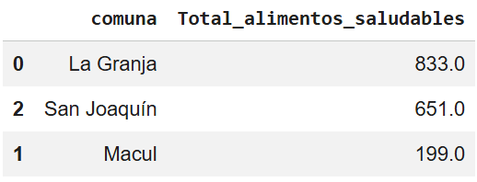
Primera comparación
MEDIA DE ALIMENTOS SALUDABLES POR COMUNA
La primera comparación y más basica, permite observar la disponibilidad de alimentos saludables, unicamente por comuna

Slide 9
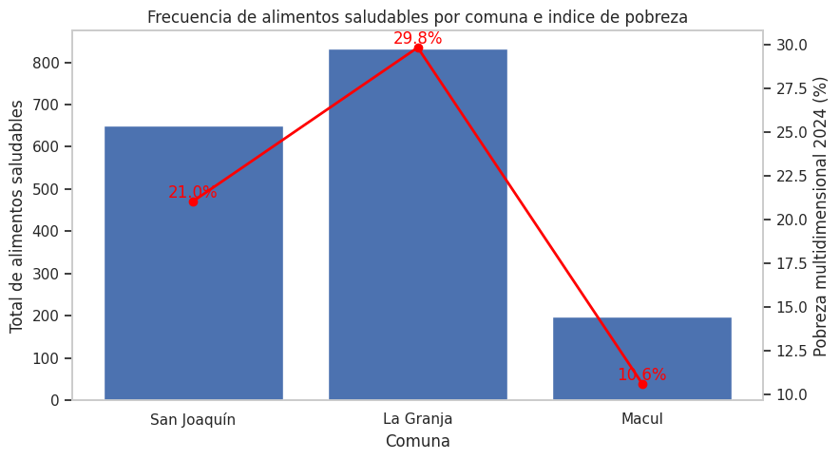
Segunda Comparación
MEDIA DE ALIMENTOS SALUDABLES POR COMUNA E INDICE DE POBREZA
La primera comparación y más basica, es ver la disponibilidad de alimentos saludables, unicamente por comuna
La segunda comparación permite observar la frecuencia de los alimentos saludables en cada comuna, acorde a su indice de pobreza, como podemos observar, sorpresivamente la comuna La Granja tiene la mayor cantidad de alimentos saludables disponibes y el indice de pobreza más alto al mismo tiempo.
Sin embargo, esto puede deberse a una gran cantidad de variables, como la cantidad de colegios y/o estudiantes registrados en esta comuna, vamos a revisarlo.

Slide 10
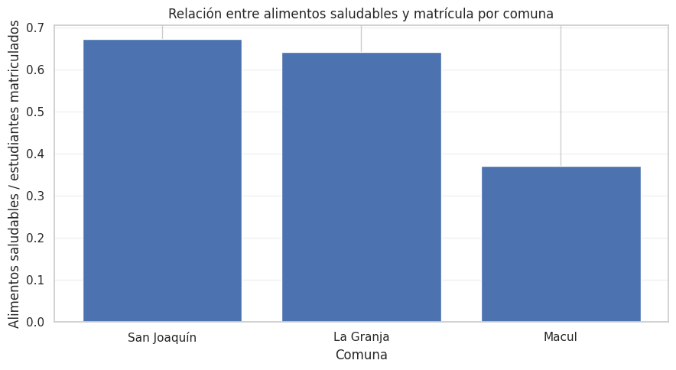
Tercera comparación
MEDIA DE ALIMENTOS SALUDABLES POR REGISTRO DE MATRICULA
La primera comparación y más basica, es ver la disponibilidad de alimentos saludables, unicamente por comuna
Como se puede observar, este grafico representa la cantidad de alimentos saludables disponibles por comuna, según su cantidad de estudiantes matriculados.
Se presentan multiples diferencias respecto a los otros graficos, como que La Granja haya perdido su liderazgo en disponibilidad, siendo superado por San Joaquin, comuna la cual tiene 182 registros de alimentos saludables menos que esta.
21%
29.8%
10.6%

Slide 11
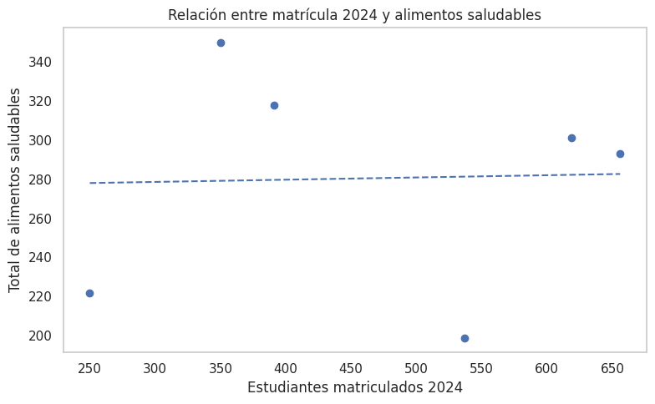
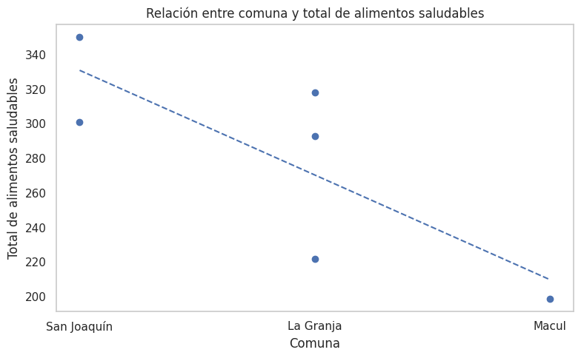
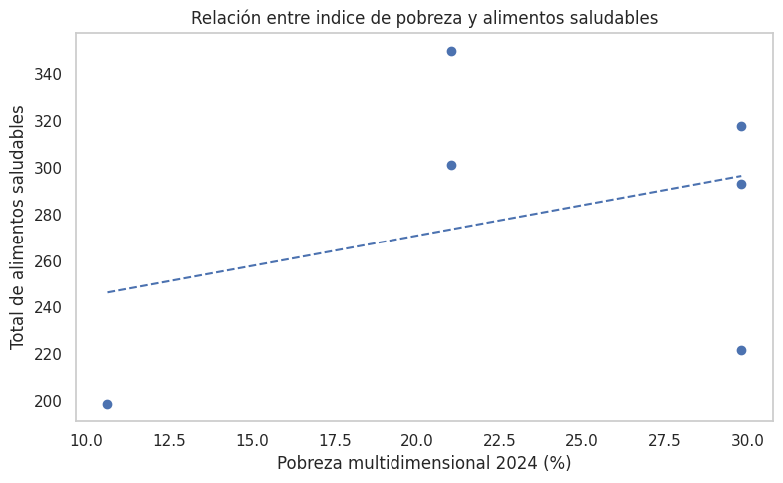
CORRELACIONES ENTRE VARIABLES - COLEGIOS

Slide 12
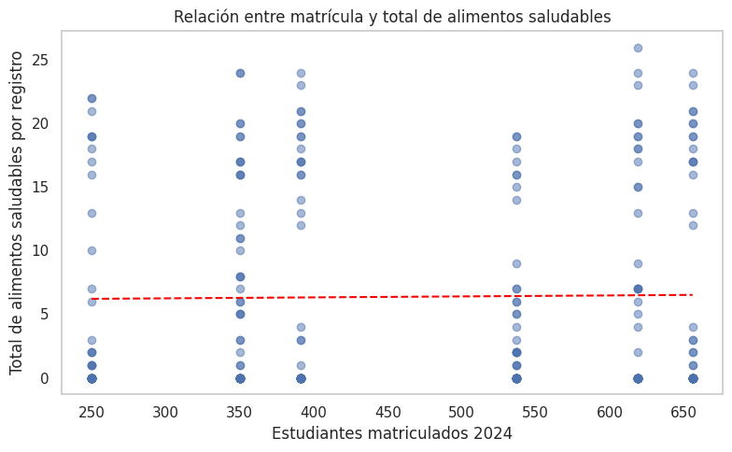
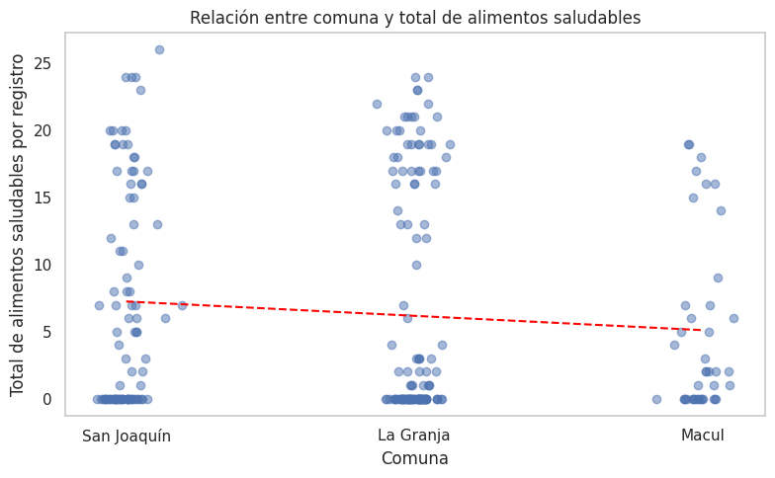
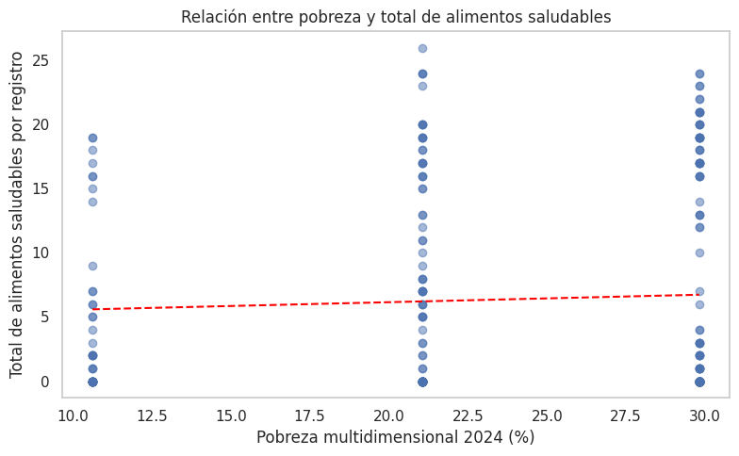
CORRELACIONES ENTRE VARIABLES - POBLACIÓN

Slide 13
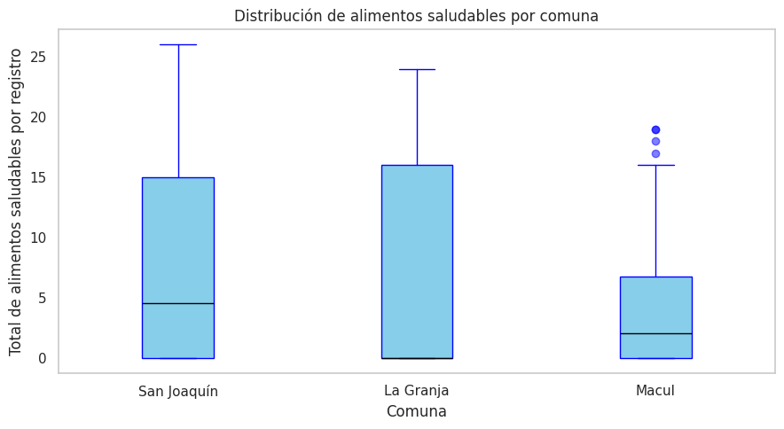
Boxplot
Notes:
Lo primero que observamos es que la comuna con mayor pobreza, La Granja, tiene la media más alta de alimentos saludables cuando miramos solo la comuna. Esto ya nos llamó la atención porque contradice la idea intuitiva de que a más pobreza, menos acceso a comida saludable.
Sin embargo, cuando incorporamos la variable de matrícula estudiantil, el orden cambia: San Joaquín, que tiene menor pobreza, supera a La Granja. Esto nos indica que el tamaño del colegio influye en la disponibilidad y que no podemos quedarnos solo con el análisis por comuna.
En resumen, no vemos una tendencia clara ni monótona entre pobreza y disponibilidad saludable. Las diferencias parecen explicarse más por factores como la cantidad de estudiantes o la densidad de locales que por el nivel socioeconómico. Por eso, en la prueba de hipótesis decidimos usar un método que no asuma una relación lineal."

Slide 14
Analisis De Los Graficos
La comuna con mayor pobreza (La Granja) presenta la mayor media de alimentos saludables en el análisis básico por comuna, lo que contradice la expectativa inicial de que a mayor pobreza correspondería menor disponibilidad.
Al incorporar la matrícula estudiantil, el orden cambia: San Joaquín (menor pobreza frente a la granja) supera a La Granja. Esto sugiere que el tamaño del establecimiento influye en la disponibilidad y debe ser considerado como variable de control.
No se observa una tendencia clara o monótona entre pobreza y disponibilidad saludable. Las diferencias entre comunas parecen explicarse mejor por factores como la cantidad de estudiantes o la densidad de locales que por el nivel socioeconómico.
Notes:
Lo primero que observamos es que la comuna con mayor pobreza, La Granja, tiene la media más alta de alimentos saludables cuando miramos solo la comuna. Esto ya nos llamó la atención porque contradice la idea intuitiva de que a más pobreza, menos acceso a comida saludable.
Sin embargo, cuando incorporamos la variable de matrícula estudiantil, el orden cambia: San Joaquín, que tiene menor pobreza, supera a La Granja. Esto nos indica que el tamaño del colegio influye en la disponibilidad y que no podemos quedarnos solo con el análisis por comuna.
En resumen, no vemos una tendencia clara ni monótona entre pobreza y disponibilidad saludable. Las diferencias parecen explicarse más por factores como la cantidad de estudiantes o la densidad de locales que por el nivel socioeconómico. Por eso, en la prueba de hipótesis decidimos usar un método que no asuma una relación lineal."

Slide 15

Prueba de Hipótesis
Pregunta de investigación
¿Existe asociación entre la disponibilidad de alimentos saludables en el entorno escolar (disp_sal) y la tasa de pobreza por ingresos de la comuna (SAE 2024)?
Hipótesis
H₀ (nula): No existe asociación entre disp_sal y pobreza comunal.
Correlación = 0
H₁ (alternativa): Existe asociación.
Correlación ≠ 0
Método estadístico
Coeficiente de correlación de Spearman (ρ) – no paramétrico
Justificación:
Total_alimentos_saludables no sigue distribución normal (Shapiro‑Wilk p < 0.001)
Presencia de outliers
Relación monótona, no necesariamente lineal
Notes:
Método elegido: Coeficiente de correlación de Spearman (rho).
¿Qué mide?
Evalúa si existe una relación monótona entre dos variables, es decir, si cuando una aumenta, la otra tiende a aumentar o disminuir de manera consistente, sin necesidad de que esa relación sea lineal.
¿Por qué Spearman y no Pearson?
Tres razones fundamentales:
No normalidad de los datos
La variable disp_sal (disponibilidad saludable) no sigue una distribución normal. Esto se verificó con la prueba de Shapiro-Wilk, que arrojó un p-valor menor a 0.001. Pearson asume normalidad; Spearman no.
Presencia de outliers (valores atípicos)
En el análisis exploratorio se detectaron valores extremos en disp_sal, especialmente en la comuna de Macul. Pearson es sensible a estos valores y puede distorsionar el coeficiente. Spearman, al trabajar con rangos (orden de los valores), es robusto ante outliers.
Relación no necesariamente lineal
Spearman detecta cualquier tendencia monótona (creciente o decreciente), aunque no sea una línea recta. Dado que la distribución de disp_sal es muy asimétrica (con muchos ceros), era preferible no forzar una relación lineal.
Interpretación del coeficiente
Un valor de rho cercano a +1 indica una fuerte relación positiva (mayor pobreza, mayor disponibilidad saludable).
Cercano a -1 indica fuerte relación negativa (mayor pobreza, menor disponibilidad saludable).
Cercano a 0 indica ausencia de relación monótona.
Resultado obtenido
rho = -0.0304, casi cero. Esto significa que no hay evidencia de que la pobreza comunal y la disponibilidad saludable se muevan juntas de manera consistente.
Decisión estadística
Con un p-valor de 0.6254 (mayor a 0.05), no se rechaza la hipótesis nula de que la correlación es cero. Por lo tanto, el test indica que no existe asociación estadísticamente significativa entre las variables.

Slide 16
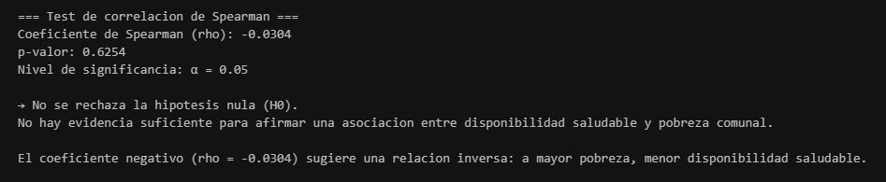
resultados
Conclusión
No se rechaza la hipótesis nula (p > 0.05).
No hay evidencia suficiente para afirmar una asociación entre disponibilidad saludable y pobreza comunal.
El coeficiente negativo (rho ≈ -0.03) sugiere una relación inversa extremadamente débil, compatible con la ausencia de relación.
Implicancia
Los datos no apoyan la hipótesis de que a mayor pobreza comunal corresponda menor disponibilidad de alimentos saludables en los entornos escolares estudiados.

Slide 17
Automatización con APIs
Automatización con APIs
Evaluar APIs para detectar locales de comida cerca de colegios y reducir trabajo de campo.
METODOLOGÍA
RESULTADOS
LIMITACIONES
Se realizaron búsquedas en un radio de 400 metros alrededor de una escuela de prueba, utilizando Google Places y OpenStreetMap (Overpass API). Los resultados se compararon con un dataset real de establecimientos georreferenciados.
Google Places detectó una buena cantidad de locales en el área. OpenStreetMap, en cambio, no encontró ninguno debido a la inestabilidad de sus servidores, que generaron múltiples timeouts y rechazos de consulta. La combinación de ambas APIs no mejoró los resultados por el mal desempeño de OSM.
OpenStreetMap mostró una alta inestabilidad y baja cobertura en la zona de estudio. Google Places, aunque funcional, requiere una clave API que puede generar costos asociados a su uso intensivo.

Slide 18




Analisis del uso de apis
Google Places resulto viable para la automatización, pero con costos asociados. OpenStreetMap no es confiable en este contexto. Para futuras implementaciones, creemos que se deberia complementar las APIs con estrategias de marketin, impulsando a los residentes y comerciantes de los alrededores a colaborar voluntariamente en la recolección y validación de información sobre los locales, mejorando así la calidad y cobertura de los datos sin depender exclusivamente de fuentes externas.

Slide 19
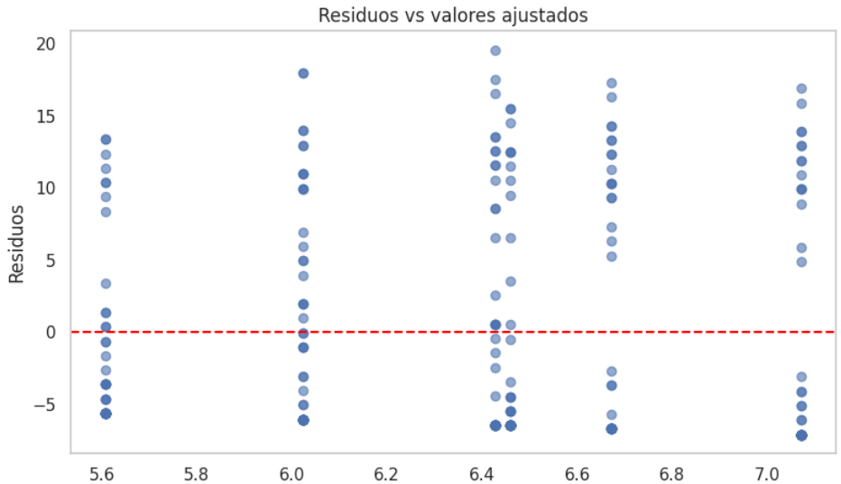
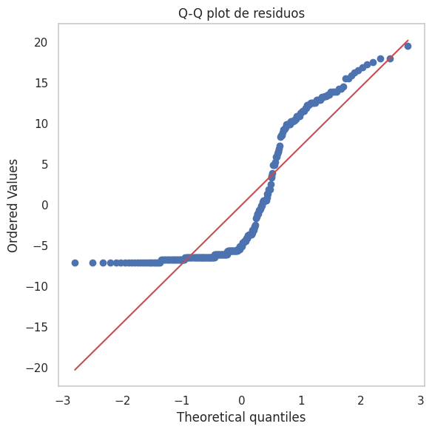
Modelo de regresión lineal
variable dependiente: el total de alimentos saludables disponibles.
variables explicativas: fueron la pobreza multidimensional comunal y la matrícula escolar
Se debe tener en cuenta que las variables pobreza y matrícula son variables contextuales que se repiten dentro de cada colegio o comuna.

Slide 20
Residuos vs valores ajustados
En el gráfico se ven varias columnas verticales de puntos. Esto ocurre porque las variables pobreza y matrícula se repiten por comuna y por colegio, causando que el modelo genere valores ajustados muy parecidos.
Esto indica que el modelo tiene poca variación explicativa, debido que:
la pobreza se repite por comuna;
la matrícula se repite por colegio;
muchos locales comparten los mismos valores de pobreza y matrícula.

Slide 21
Q-Q Plot
El Q-Q plot muestra una desviación clara respecto a la línea diagonal. Esto indica que los residuos no siguen bien una distribución normal.
Total_alimentos_saludables = β₀ + β₁(pobreza_modelo) + β₂(matricula_2024) + ε
R² = 0.3%
El modelo de regresión no encontró evidencia estadísticamente significativa donde el indice de pobreza o la cantidad de estudiantes matriculados explicaran la disponibilidad de alimentos saludables por comuna.
Por ejemplo, aunque La Granja presenta mayor pobreza y mayor cantidad total de alimentos saludables, esta relación no se sostiene estadísticamente en el modelo. Por lo tanto, la diferencia observada probablemente depende de otros factores estructurales o de registro, como la cantidad de locales evaluados por comuna.

Slide 22
Conclusión del proyecto
En conclusión, el análisis permitió responder parcialmente la pregunta de investigación. Observando diferencias en la disponibilidad de alimentos saludables entre comunas, pero las variables consideradas, como pobreza multidimensional y matrícula, no fueron suficientes para explicar dichas diferencias. Requiriendo un análisis más profundo, con más datos y nuevas variables, para obtener conclusiones más definitivas que realmente puedan ayudar a explicar estas diferencias.

Slide 23
Limitaciones del proyecto
Tamaño reducido de la muestra
Diferente cantidad de registros por comuna
Variables externas poco específicas
Pocas variables explicativas en el modelo
Posibles problemas de registro o datos faltantes

Slide 24
Pasos a seguir
Ampliar la muestra de colegios, comunas y locales registrados
Incorporar variables explicativas como tipo de local, cantidad de establecimientos registrados, etc.
Investigar y probar otros modelos de regresión lineal.
Investigar sobre más casos de desigualdad alimentaria, el por qué ocurren y como evitarlos.

Slide 25
Bibliografía
Ministerio de Educación de Chile, Subsecretaría de Educación. (2024). Resumen de matrícula por establecimiento educacional. MINEDUC.
Ministerio de Educación de Chile. (2024). SAE multidimensional 2024. MINEDUC.
Oróstica, K. (2026). Análisis exploratorio y estadística descriptiva. Universidad del Desarrollo.
Pinheiro, A. C., Quintiliano-Scarpelli, D., Flores, J. A., Álvarez, C., Suárez-Reyes, M., Palacios, J. L., Quevedo, T. P., & de Oliveira, M. R. M. (2022). Food availability in different food environments surrounding schools in a vulnerable urban area of Santiago, Chile. Foods, 11(7), 901.

Slide 26
EQUIPO
N.C
¡Gracias por su atención!
¿HAY PREGUNTAS?

